Slide 1
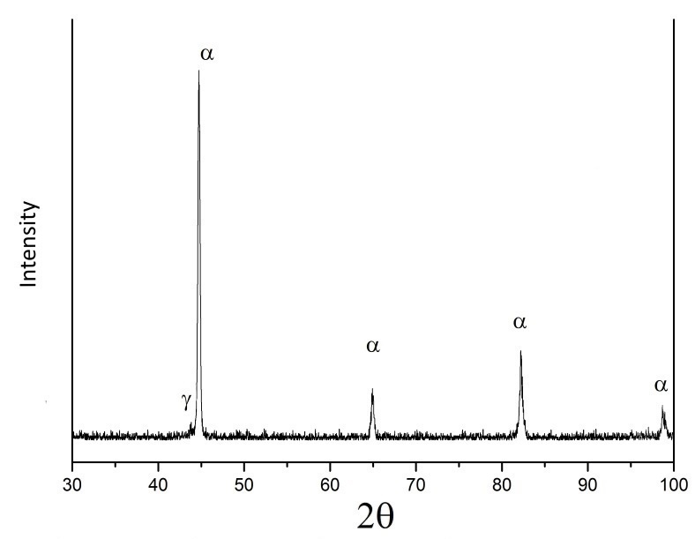
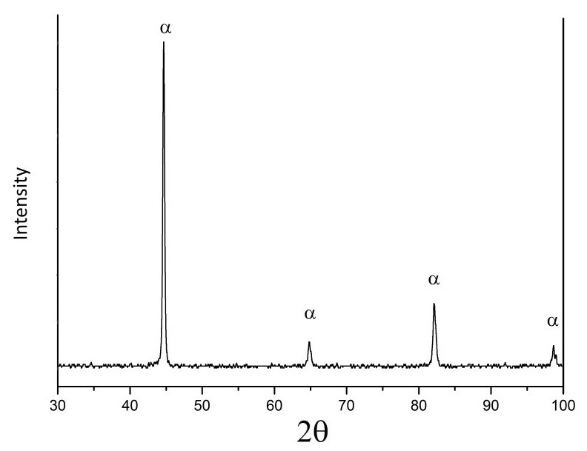
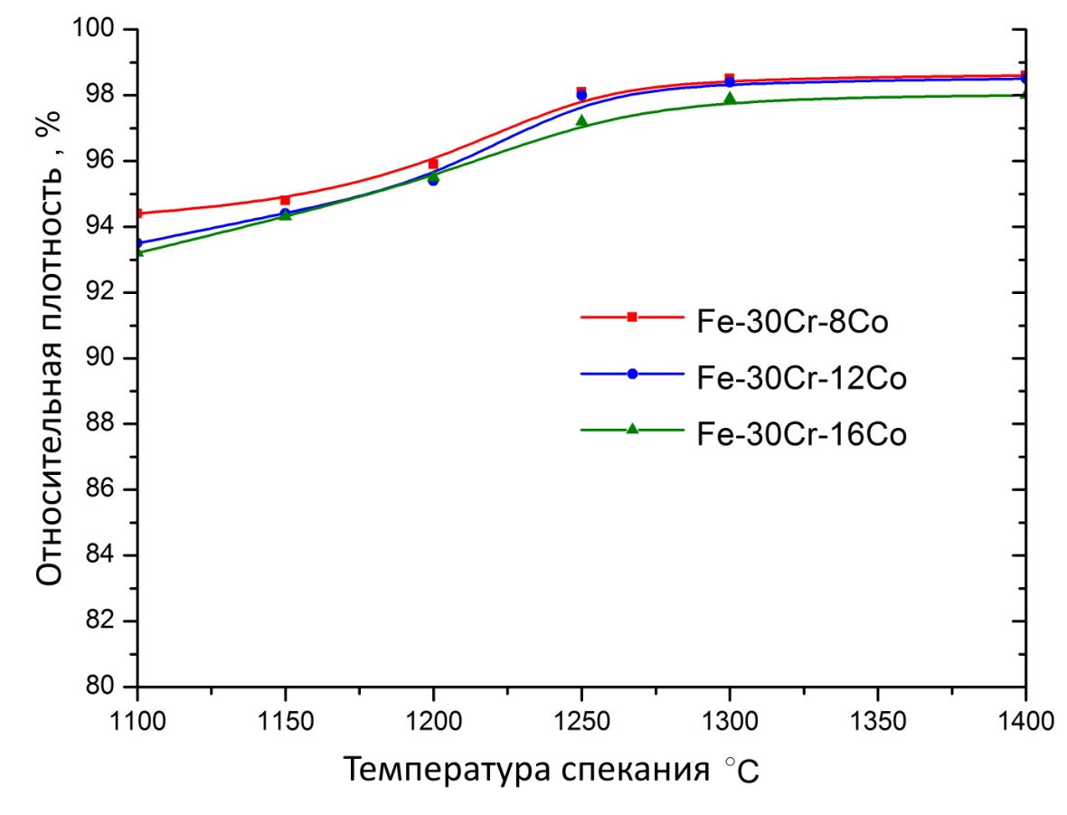
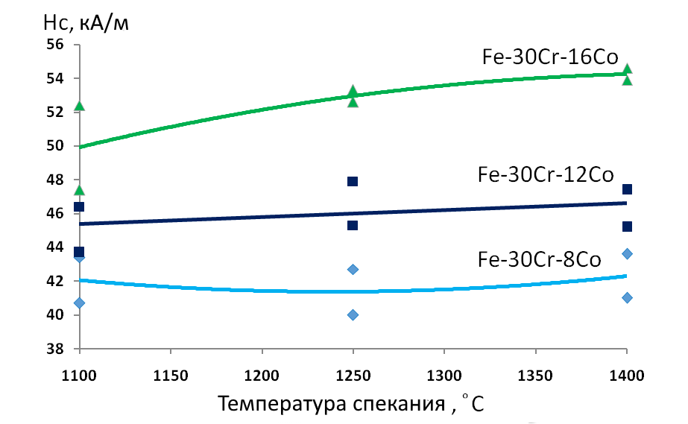
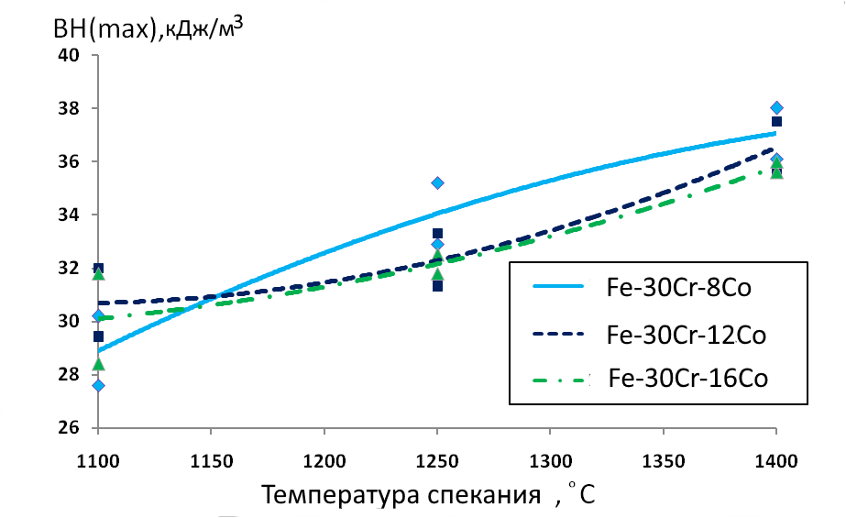
ИССЛЕДОВАНИЕ ФУНКЦИОНАЛЬНЫХ СВОЙСТВ FE-30CR-(8-16)CO ПОРОШКОВЫХ МАГНИТОТВЕРДЫХ СПЛАВОВ
Устюхин А.С., Зеленский В.А., Миляев И.М., Анкудинов А.Б.
e-mail: fcbneo@yandex.ru
МРДМК-2020
Федеральное государственное бюджетное учреждение науки Институт металлургии
и материаловедения им. А.А. Байкова РАН, Москва, Россия
Введение
Таблица 1. Фазовый состав закаленных сплавов Fe-30Сг-(8-16)Со, полученных при различных температурах спекания.
Производство магнитотвёрдых материалов системы Fe-Сг-Со для постоянных магнитов порошковым методом имеет ряд преимуществ по сравнению с технологией литья особенно в мелкосерийном производстве: возможность прецизионного регулирования химического состава сплавов, повышенный коэффициент использования металла при производстве, снижение затрат на механическую обработку материала, высокие магнитные свойства. Целью данной работы является выявление возможности получения Fe-Сг-Со порошковых магнитных материалов с низким и средним содержанием кобальта (8-16 вес.%) с хорошими магнитными свойствами при температуре спекания – 1100°С.
Сплав | Температура спекания, °С
 | 1100 | 1150 | 1200 | 1250 | 1400
Fe-30Сг-8Со | α | α | α | α | α
Fe-30Сг-12Со | α + γ (следы) | α + γ (следы) | α + γ (следы) | α | α
Fe-30Сг-16Со | α + γ (следы) | α + γ (следы) | α + γ (следы) | α | α
Эксперимент
а
б
Исходные порошковые образцы состава Fe-30Сг-(8-16)Со изготавливали из промышленных высокочистых порошков железа марки ВС с размером частиц 10—20 мкм, хрома ПХС-1, кобальта ПК-1У, с частицами < 50 мкм. Смешение шихт осуществляли в турбулентном смесителе С 2.0, прессование проводили на прессе KNUTH HP 15 в разъёмной матрице с диаметром 13,6 мм при давлении 600 МПа. Сырые прессовки имели относительную плотность ~80%. Спекание проводили в вакуумной шахтной печи в вакууме не хуже 10-2 Па с выдержкой 2,5 ч в диапазоне температуры 1100 - 1400°С. Плотность образцов определяли методом гидростатического взвешивания. Нагрев под закалку проводили в муфельной высокотемпературной печи Nabertherm НТ-16/16. Рентгенофазовый анализ проводили на вертикальном рентгеновском дифрактометре SHIMADZU XRD-6000, в монохроматизированном медном излучении. Измерения магнитных гистерезисных свойств производили на гистерезисграфе Permagraph L.
Рис. 2. Рентгенограммы закаленных образцов состава Fe-30Сг-16Со.
Температура спекания: (а) - 1100°С; (б) - 1400°C
Из анализа результатов измерения магнитных свойств следует, что сплавы Fe-30Cr-8Co, Fe-30Cr-12Co и Fe-30Cr-16Co при температуре спекания 1100 °C обладают хорошим уровнем магнитных свойств, а иногда и превышают характеристики литых аналогов. Как видно из табл. 2, с повышением содержания кобальта коэрцитивная сила H_{c} сплавов увеличивается, но при этом несколько снижаются значения остаточной индукции B_{r}. Подобная зависимость характерна не только для температуры спекания 1100 °C, но и для более высоких температур вплоть до 1400°C (рис. 3). Сопоставив показатели магнитных свойств с данными рентгенофазового анализа, можно заключить, что спекание в области формирования α-фазы является ключевым фактором для получения порошковых Fe-Cr-Co сплавов с высокими магнитными свойствами
Результаты
На рис. 1 представлены зависимости плотности синтезированных материалов от температуры спекания. Из рис.1 видно, что увеличение температуры спекания от 1100°С до 1400°С приводит к росту плотности независимо от процента содержания кобальта. Также видно, что увеличение содержания кобальта снижает плотность, хотя и незначительно.
Таблица 2. Магнитные свойства Fe-30Cr-(8-16)Co сплавов, полученных при температуре спекания 1100 °C
Сплав | Температура спекания,°C | B_{r}, Тл | H_{c}, кА/м | (BH) _{max}, кДж/м³
Fe-30Cr-8Co | 1100 | 1,18 – 1,19 | 40,7 – 43,4 | 27,6 – 30,2
Fe-30Cr-12Co |  | 1,16 – 1,19 | 43,7 – 46,4 | 29,4 – 32,0
Fe-30Cr-16Co |  | 1,12 – 1,17 | 47,4 – 52,4 | 28,4 – 31,8
Рис. 1. Зависимость плотности образцов от температуры спекания
а
б
Были проведены исследования фазового состава изготовленных образов. На рис. 2 показаны рентгенограммы образцов состава Fe-30Сг-16Со, спеченных при температурах 1100°С и 1400°С. Видно, что рентгенограмма спечённого при 1100°С сплава показывает слабые следы наличия γ-фазы (около 1%), при высокой температуре спекания фиксируется только α-фаза. Похожая картина наблюдается для состава Fe-30Сг-12Со. При содержании кобальта в сплаве в количестве 8% фиксируется только α-фаза во всем исследованном интервале температур спекания. Результаты рентгенофазового анализа для всех сплавов сведены в табл. 1.
Рис. 3. Зависимость коэрцитивной силы Hc (а) и максимального энергетического произведения BH_{(max)} (б) Fe-30Cr-8Co, Fe-30Cr-12Co и Fe-30Cr-16Co порошковых сплавов от температуры спекания

